Slide 1
Contemplar y observar
Evelin Medina Ramirez #17
Valeria Karely Zamarripa Garza #21
Notes:
¿Los colores de la clase son diferentes de lo que ve en esta plantilla? Ningún problema. Haga clic en Diseño -> Variantes (la flecha hacia abajo) -> Elija la combinación de colores que le convenga.
Puede cambiar cualquier instrucción de "Deberá..." y "Yo voy a..." para asegurarse de que se alinean con sus procedimientos de clase y reglas.

Slide 2
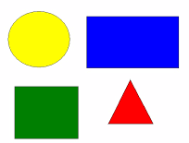
Durante mucho tiempo se ha creído que los procesos perceptivos (no sólo los correspondientes a la visión, sino todas las formas de la percepción sensorial) vienen determinados por la estructura, el crecimiento de los órganos de los sentidos y que la percepción, por tanto, se desarrolla independientemente del aprendizaje y de la experiencia, como maduración.
Este enfoque pudo surgir porque los psicólogos de la percepción sólo investigaban los procesos perceptivos más simples, como por ejemplo la visión de figuras y elementos geométricos sencillos (círculos, cuadrados, muestras de cintas, etc.)

Slide 3
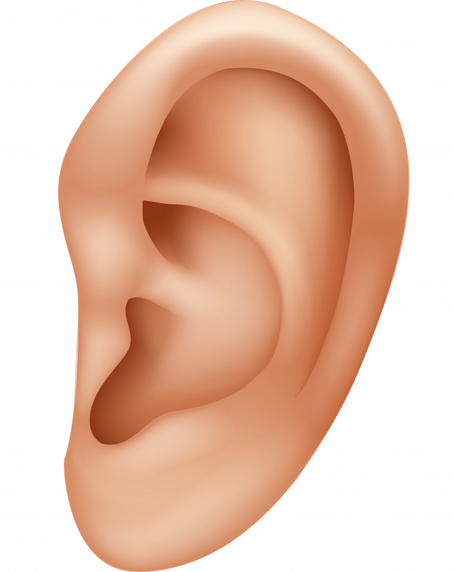

Los niños y los adolescentes aprenden a ver y a oír.
El aprendizaje perceptivo aparece muy claramente en la lectura: donde el principiante no ve más que letras, el lector avezado ve grupos de palabras característicos y unidades de significado. Lo mismo sucede con los idiomas: donde el oyente que carece de experiencia no oye más que una sucesión de sonidos (como sucede con los altavoces en un aeropuerto, por ejemplo), el conocedor de una lengua distingue las diferentes palabras y fragmentos de palabras (logra «segmentar» el flujo del lenguaje y adjudicar el correspondiente significado a las distintas partes

Slide 4
Todos los sentidos pueden estar al servicio de la contemplación activa, captando a veces, por partida doble, un mismo aspecto de una cosa (por ejemplo, captación de formas mediante los sentidos de la vista y del tacto), agregando otras nuevos aspectos a su imagen (al oír el ruido que hace al caer captamos una nueva faceta del fenómeno visual «cascada»). Sin embargo, percibir significa siempre «tomar posesión activa del fenómeno».

Slide 5
¿Cual es la alternativa?
Se trata de escuchar o de leer descripciones de los mismos objetos. Ya hemos visto en el primer capítulo lo que esto significa. En lugar de tener una experiencia sensorial, el alumno oye o ve sólo signos verbales. Se le deja unir los signos a los correspondientes significados y formarse una representación del objeto.
El maestro no puede saber, de modo directo e inmediato, sino sólo consecutivamente si el alumno lo consigue; así, por ejemplo, cuando le hace dibujar el objeto, conoce qué representación se ha formado el alumno; cuando le hace un examen oral o escrito, es decir, cuando le hace responder con palabras, se le plantea a él el mismo problema que al alumno (formarse una imagen de la representación que el alumno une a las palabras).

Slide 6
Contemplación como actividad

Slide 7
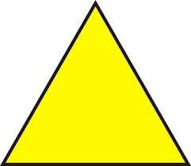
Si se quiere comprender por qué contemplar es una actividad, no hay que aproximarse al problema desde la vertiente de los procesos perceptivos más simples. Es decir, no hay que preguntarse cómo percibimos un punto, como tal; o tres puntos próximos, como triángulo; una figura formada por círculos concéntricos, como diana de tiro al blanco. Podría ser muy bien que estas figuras tan sencillas tuviesen en el sistema nervioso central sus unidades analíticas prefiguradas. Cualquier persona occidental ha visto esas figuras con tanta frecuencia que los procesos de su captación están intensamente sobre aprendidos y funcionan casi instantáneamente.
Resulta más lógico comenzar por fenómenos de complejidad media y preguntarse cómo son percibidos y captados

Slide 8

Las figuras de los aviones en el cielo no son ya acciones en sentido estricto, sino movimientos físicos controlados por seres humanos. Todo esto resulta también válido con respecto a movimientos en espacios reducidos, como por ejemplo, la percepción de las oscilaciones de un péndulo.
Este ejemplo permite pasar a la siguiente etapa de nuestras reflexiones: es evidente que se puede establecer también contacto con una figura inanimada y seguirla.

Slide 9
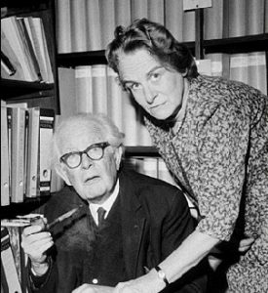
Piager-Inhelder
Refieren interesantes ejemplos de examen táctil, de palpación de figuras de formas diversas por niños de corta edad. Entregaron a los pequeños -que tenían los ojos vendados- figuras recortadas en cartón: discos, cuadrados, triángulos, anillos, etc., y observaron cómo las identificaban. Mientras que los niños de tres años no sabían qué hacer con las figuras y en consecuencia se equivocaban bastante, los niños de más edad seguían los contornos con el dedo y las identificaban con seguridad.

Slide 10
Capacitación matemática de un proceso

Slide 11
En los casos de análisis matemático esta libertad del intérprete es aún mayor, porque la interpretación es abstraída de muchos rasgos del fenómeno y sólo se captan en ella unas cuantas magnitudes. En consecuencia, la captación penetrará a diversa profundidad en el meollo de la cuestión.
Es importante tener en cuenta que las etapas son sucesivas, de creciente complejidad, que van desde el simple seguimiento del movimiento de vuelo, hasta la interpretación geométrica y física del proceso. Todas ellas son actividades correspondientes a la contemplación activa.

Slide 12
Asimilación

Slide 13
En sus estudios sobre el desarrollo infantil, Piaget observó que los niños que aún no hablan y que apenas disponen de representaciones y conceptos, captan objetos nuevos sometiéndolos a manipulaciones prácticas («sensomotrices»), de las que disponen.
Piaget señala ya que las manipulaciones prácticas a las que sometemos a un objeto para ponerlo a prueba son los esquemas de asimilación más simples. También podemos someter un objeto desconocido a operaciones del pensamiento y a conceptos, para ver si se ajustan a él y si nos proporcionan alguna información acerca de él

Slide 14
¿EDUCAR LA CAPACIDAD DE OBSERVACIÓN?

Slide 15
Ya que todo campo de conocimiento tiene sus propios puntos de vista específicos y sus modos de comprensión, no existe ninguna educación general de la capacidad de observación. La facultad para captar un fenómeno está inseparablemente unida a los conocimientos que se posean en la correspondiente especialidad. Un alumno, para captar lo que hay de específico en una determinada materia,

Slide 16
En general forma básica de enseñar 3:

Slide 17


Son procesos internos, que se producen con mucha rapidez. Hay que conocerlos para intervenir y controlarlos rápidamente
Con la existencia de los hombres de forma contemplativos se dice que lo mas bello y elevado es contemplar el mundo.
La investigación ha mostrado muy claramente que sobre la base de estos procesos de maduración se producen importantes procesos de aprendizaje perceptivo.

Slide 18
El autor señala que uno de los propósitos de la escuela ha de ser formar la capacidad de observación, en ese sentido refiere que existen hombres contemplativos y hombres de acción y que ambos estudian la realidad, los primeros porque les gusta, los segundos, porque lo necesitan para que su acción tenga éxito.
La percepción es la captación activa de las circunstancias y datos con los que el hombre entra en contacto a través de la sensación ('contemplación activa'). Percibir significa entonces, de aquí que la percepción sea la elaboración de información y posea sus instrumentos propios 'esquemas' para hacerla. Sin dichos esquemas, el hombre no ve nada, cada quien los va construyendo en procesos de aprendizaje continuos durante toda la vida (cada actividad es una acción constructiva).

